Slide 1

به نام خداوند رنگین‌کمان
پروژه‌ی پایانی درس مبانی سیستم‌های هوشمند
عنوان پروژه: تشخیص بیماری قلبی با استفاده از شبکه عصبی چندلایه
مقایسه با شبکه هاپفیلد و مدل فازی
استاد درس: استاد : آقای دکتر مهدی علیاری
ارائه دهنده: محدثه فیضی

Slide 2
معرفی داده یا سیستم:
در این پروژه از مجموعه داده Heart Disease Dataset استفاده می‌شود که شامل ویژگی‌های پزشکی بیماران و برچسب‌های مربوط به وضعیت بیماری قلبی آنهاست.
هدف این پروژه، طراحی یک سیستم هوشمند برای تشخیص بیماری قلبی بر اساس ویژگی‌ها است.

Slide 3
توضیحات | ویژگی
مقدار عددی سن بیمار | سن (age)
زن=0، مرد=1 | جنسیت (sex)
درد غیر کلاسیک=1، درد کلاسیک=2، درد آتیپیک=3، بدون درد=4 | نوع درد قفسه سینه (cp)
مقدار عددی فشار خون | فشار خون در حالت استراحت (trestbps)
مقدار عددی کلسترول | کلسترول خون (chol)
کمتر از 120=0، بیشتر از 120=1 | وضعیت قند خون ناشتا (fbs)
نرمال=0، موج ST معکوس=1، هیپرتروفی دیواره قلب=2 | نتیجه الکتروکاردیوگرام (restecg)
مقدار عددی ضربان قلب | حداکثر ضربان قلب (thalach)
درد ندارد=0، دارد=1 | وجود درد قفسه سینه ناشی از ورزش (exang)
مقدار عددی انحراف ST | انحراف سطح ST (oldpeak)
شیب نزولی=1، شیب افقی=2، شیب صعودی=3 | شیب بالای ST (slope)
عدد بین 0 تا 3 | تعداد رگ‌های خونی قابل مشاهده (ca)
نامشخص=0، ثابت(مشکل دائمی در خون‌رسانی)=1، برگشت‌پذیر(مشکل موقتی)=2، نرمال(بدون مشکل)=3 | وضعیت جریان خون در قلب (thal)
بدون بیماری قلبی=0، با بیماری قلبی=1 | متغیر هدف (target)

Slide 4
1. پیش‌پردازش داده‌ها: نرمالسازی ویژگی‌ها، بررسی داده‌های پرت،تقسیم داده‌ها به مجموعه‌های آموزش، اعتبارسنجی و تست 2. مدلسازی با MLP، Hopfield،Fuzzy : بهینه سازی مدل‌ها: استفاده از روشهای تنظیم وزن برای جلوگیری از بیش برازش محاسبه میزان خطا و ارزیابی مدل‌ها: استفاده از معیارهای Accuracy، Recall، Precision، MSE مقایسه مدل‌ها 3. انتظار نتایج: انتظار می‌رود که مدل پیشنهادی بتواند بیماران دارای بیماری قلبی را با دقت بالایی شناسایی کند .
معرفی فرآیند و روش تحلیل:

Slide 5
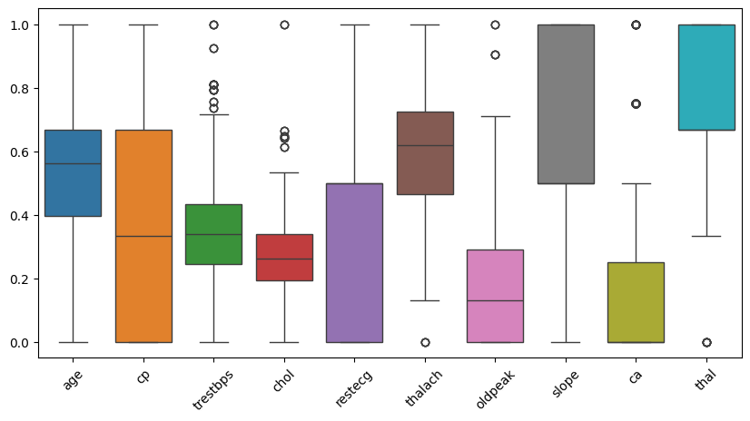
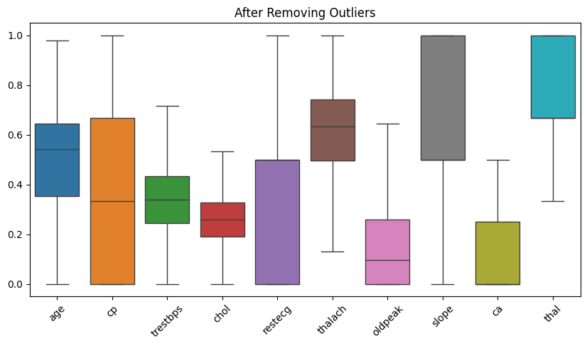
پیش‌پردازش داده‌ها:
جایگزین کردن داده‌های پرت با میانه
رسم جعبه نمودار
Replaced 151 outlier values with median.

Slide 6
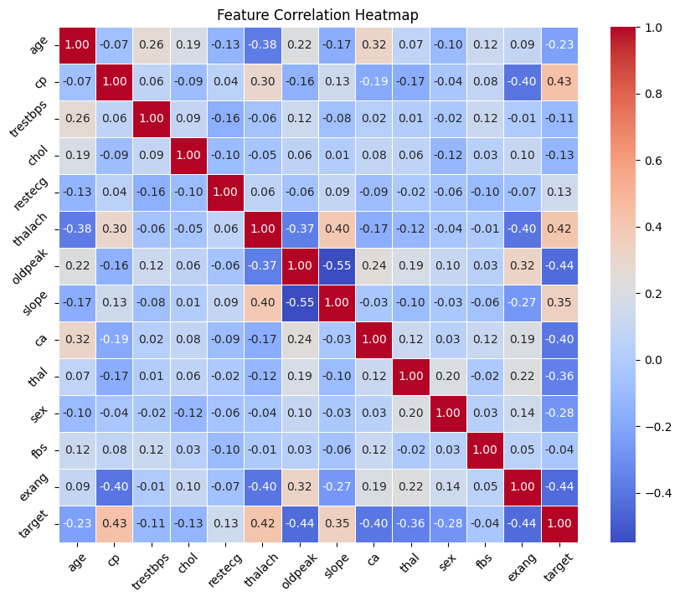
تحلیل همبستگی ویژگی‌ها:
ویژگی با همبستگی مثبت: با افزایش مقدار
احتمال ابتلا به بیماری قلبی بیشتر
(cp, restecg, thalach, slope)
ویژگی با همبستگی منفی: با افزایش مقدار
← احتمال ابتلا به بیماری قلبی کمتر
وزن دهی در مدل

Slide 7
تقسیم داده‌ها به مجموعه‌های آموزش، اعتبارسنجی و تست:
60 درصد آموزش
20 درصد تست
20 درصد اعتبارسنجی
Train size: 615
Test size: 205
Validation size: 205

Slide 8
مدلسازی با شبکه MLP:
استفاده از 4 لایه Dense (لایه آخر خروجی با تابع سیگموئید و یک نورون)
L2 Regularization: کاهش وزن‌های بزرگ
Batch Normalization: نرمال‌سازی مقدار خروجی لایه‌ی Dense برای پایداری بیشتر
ReLU: افزایش توانایی مدل در یادگیری ویژگی‌های غیرخطی
Dropout: جلوگیری از بیش‌برازش با حذف تصادفی درصدی از نورون‌ها در هر مرحله
استفاده از بهینه‌ساز Adam
EarlyStopping: اگر مقدار خطای داده‌ی اعتبارسنجی بعد از چند دوره متوالی بهبود پیدا نکند، آموزش متوقف می‌شود.
ReduceLROnPlateau: اگر مقدار خطای داده‌ی اعتبارسنجی بعد از 3 دوره بهتر نشود،نرخ یادگیری به نصف کاهش پیدا می‌کند. این کار به مدل کمک می‌کندکه دقیق‌تر یاد بگیرد و نواسات شدید نداشته باشد.

Slide 9
مقادیر احتمال مدل بین صفر و یک است. برای پیش‌بینی، اگر مقدار احتمال بیشتر از 0.5 باشد آن شخص بیمار و در غیراینصورت سالم در نظر گرفته‌ می‌شود.
MLP Accuracy: 96.1%
MLP Recall: 96.12%
MLP Precision: 96.12%
MLP MSE: 3.9%

Slide 10
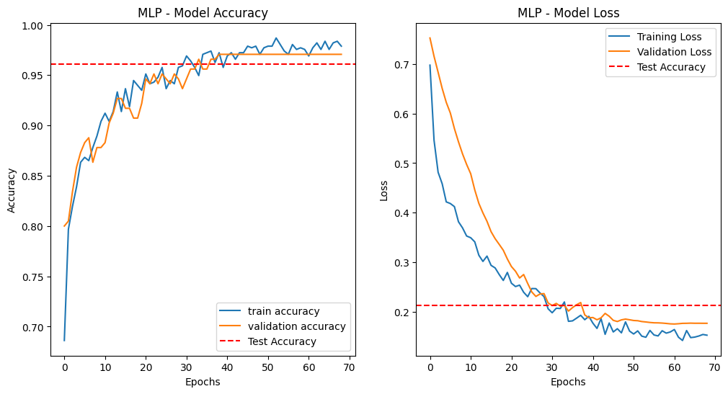

Slide 11
مدلسازی با شبکه Hopfield:
هر نورون به تمام نورون‌های دیگر متصل است (به جز خودش)
قانون یادگیری Hebbian: اگر دو نورون به‌طور همزمان فعال شوند، وزن بین آن‌ها افزایش می‌یابد.
شبکه هاپفیلد فقط با -1 و 1 کار می‌کند. پس داده‌ها به این مقادیر تبدیل می‌شوند. اگر مقدار خروجی پیش‌بینی شده بزرگتر از صفر باشد کلاس 1 یعنی بیمار و در غیر اینصورت کلاس 0 یعنی سالم است.
مدل بسیار سریع و ساده است ولی تعداد الگوهای قابل ذخیره محدود است و در شبکه‌های بزرگ دچار همپوشانی الگوها و خطا می‌شود.

Slide 12
Hopfield Accuracy: 50.24%
Hopfield Recall: 100%
Hopfield Precision: 50.24%
Hopfield MSE: 49.76%
Accuracy نزدیک 50% یعنی مدل تقریباً تصادفی عمل می‌کند و نیاز به بهبود دارد ولی هرچه سعی بر بهبود مدل شد، بالاترین درصدها همین‌ها بودند. شبکه هاپفیلد برای این داده مناسب نیست.

Slide 13
مدلسازی با Fuzzy Model:
تابع گوسی مشخص می‌کند که یک مقدار چقدر به یک مقدار میانگین نزدیک است. هرچه مقدار نزدیک‌تر باشد، مقدار عضویت بیشتر خواهد بود. سپس داده‌های عددی معمولی را به داده‌های فازی تبدیل شده و مقدار عضویت آنها مشخص می‌شود. در نهایت از Random Forestاستفاده شده است. یک مدل یادگیری ماشین مبتنی بر چندین درخت تصمیم‌گیری است که خروجی آن میانگین یا اکثریت آراء درخت‌هاست. همچنین مدل با درخت تصمیم دقت مدل کمتر بود.
Fuzzy Accuracy: 94.63%
Fuzzy Recall: 99.03%
Fuzzy Precision: 91.07%
Fuzzy MSE: 5.37%

Slide 14
مقایسه مدل‌ها:
MLP Accuracy > Fuzzy Accuracy > Hopfield Accuracy
Hopfield Recall > Fuzzy Recall > MLP Accuracy
MLP Precision > Fuzzy Precision > Hopfield Precision
MLP MSE < Fuzzy MSE < Hopfield MSE
در مجموع، مدل MLP و مدل فازی عملکرد بهتری نسبت به هاپفیلد دارند و در حل مسائل پیچیده‌تر و دارای عدم قطعیت، انتخاب‌های مناسب‌تری هستند.

Slide 15
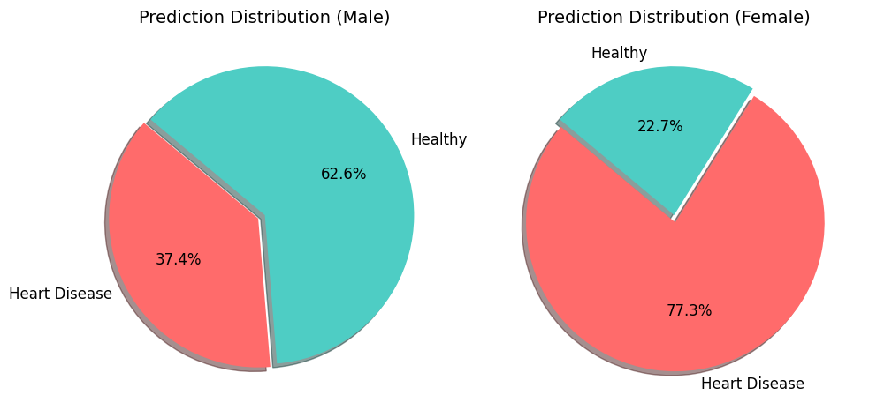
ارزیابی اضافی: خطرات بر اساس جنسیت

Slide 16
مدل MLP رو ذخیره می‌کنیم سپس یک برنامه تحت وب را با استفاده از Stramlit برای تشخیص بیماری قلبی پیاده‌سازی می‌کنیم. کاربر اطلاعات خود را وارد می‌کند، مدل از پیش آموزش‌دیده‌شده آن‌ها را پردازش کرده و نتیجه را نمایش می‌دهد.

Slide 17
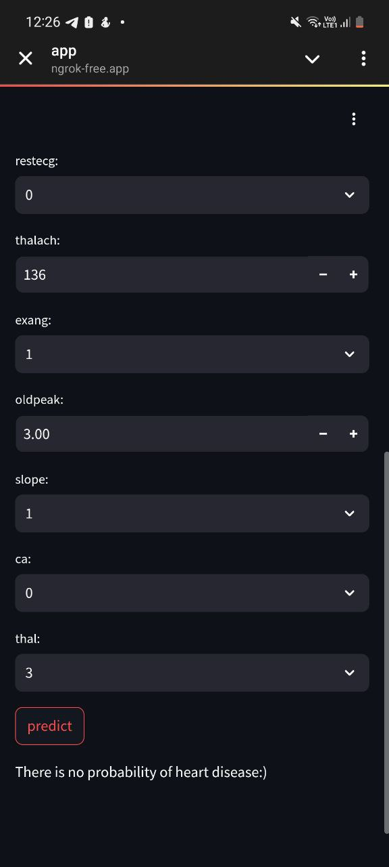
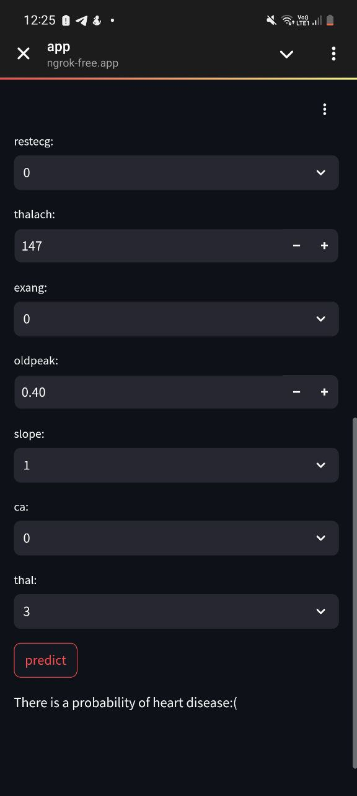
نتایج:

